Slide 1


Projet 631.1 : Encodage et decodage de huffman
Lien gitHub : https://github.com/kite-machine/PROJ631_1

Slide 2
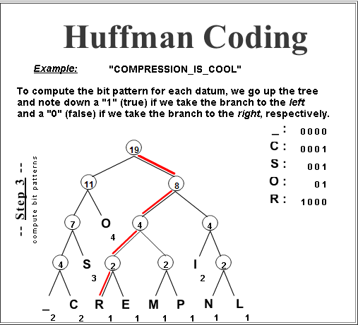
Introduction : principe de l’encodage de Huffman
Compression d’un fichier texte afin de réduire sa taille
Attribution d’une suite binaire selon la frequence des caractères dans le texte original
Ajout bout à bout de tous les caractères codés

Slide 3
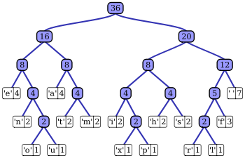
Decomposition fonctionnelle :
Création du dictionnaire des fréquences
Création de l’arbre de Huffman
Ajout bout à bout de tous les caractères codés
Ecriture de ces données dans un fichier binaire
Comparaison des tailles de fichier

Slide 4
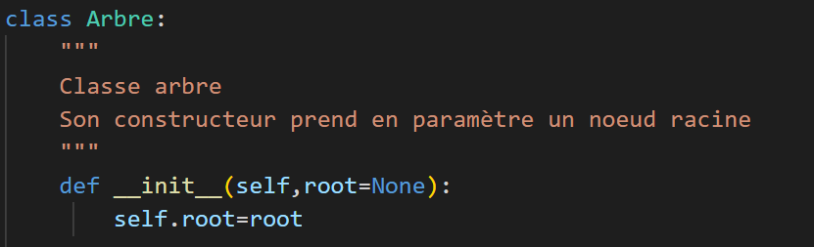
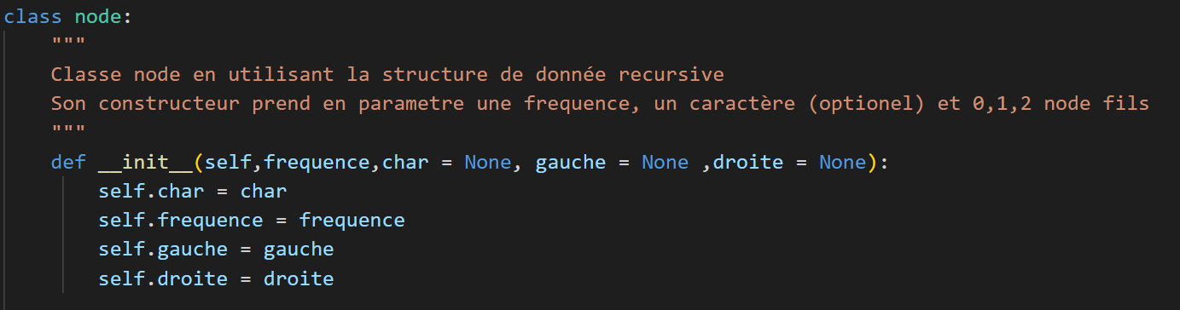
Aspect technique :
Creation des classes arbres et noeud
Utilisation d’un dictionnaire créer à partir de l’arbre afin de reduire le temps d’éxecuction
Utilisation de la bibliothèque Bitarray permettant d’avoir des variables de type bit

Slide 5
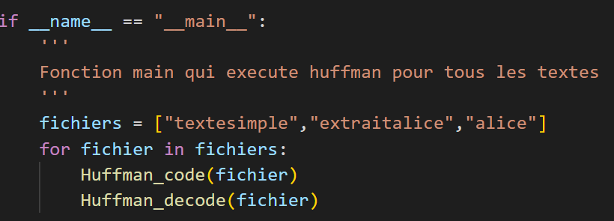
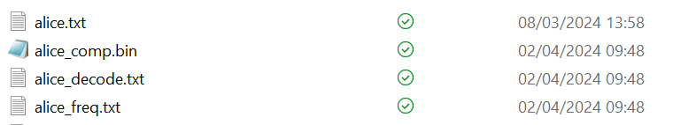
Mode d’emploi :
Dépôt dans le dossier « RENDU FICHIER » le fichier .txt
Ajoute dans le main, dans la liste des fichiers le nom sans extension de vos fichiers
Création de 3 fichiers

Slide 6

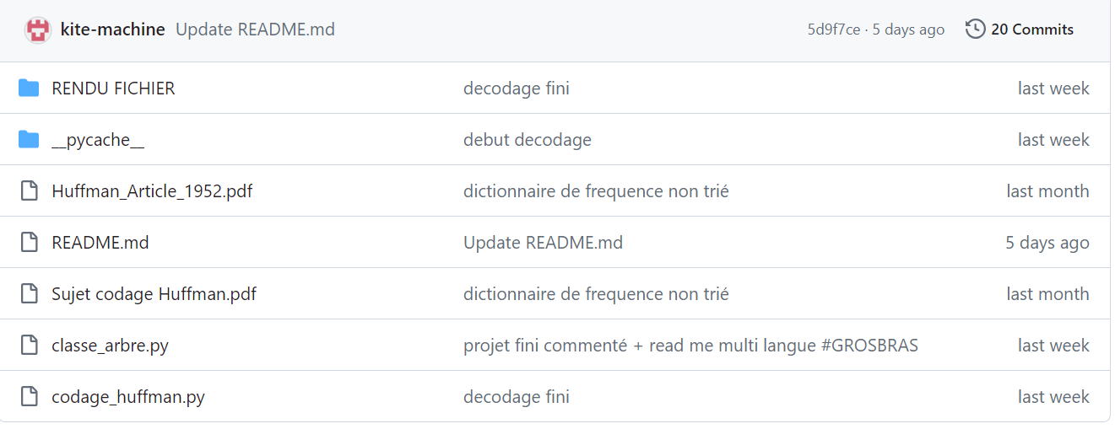
Conclusion :
Sujet intéressant
Projet réalisé de A à Z
Difficulté modéré, quelques problèmes rencontrés mais recherche des solutions relativement courtes

